Slide 1
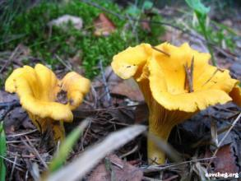
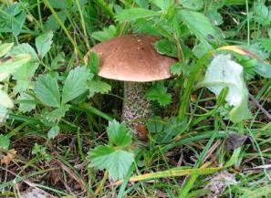
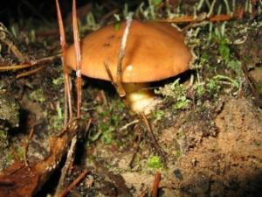
Грибы какие они? Составила старший воспитатель Яркина Светлана Александровна

Slide 2
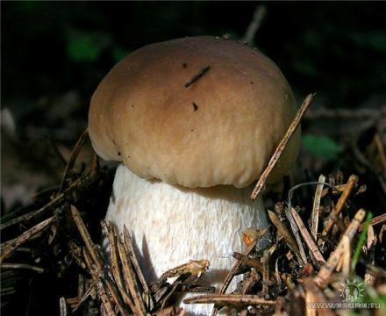
Белый гриб (боровик)
Вот гриб-боровик,
Он к почёту привык,
Как полковник, важный он,
Всяк ему отдаст поклон.
Рад ему любой грибник,
Где же ты, мой боровик?
Позову тебя: «А-у-у-у!...
Ты откликнись, я приду!»

Slide 3
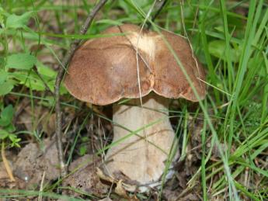
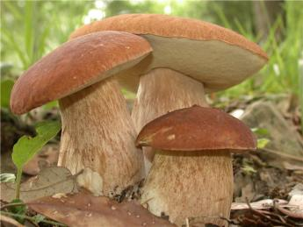
Белый гриб (боровик)
Боровиками зовут их потому, что любят они расти в сосновых и еловых борах, а белыми от того, что мякоть этих грибов-красавцев белая, не темнеющая ни при варке, ни при сушке.

Slide 4
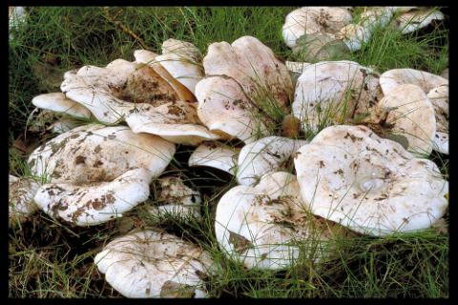
Груздь
Груздь не ходит в одиночку,
С ним племянницы и дочки,
Тёти, дяди, сыновья –
Очень дружная семья!

Slide 5
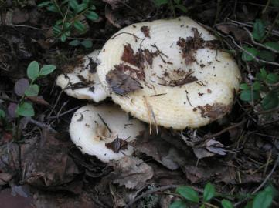
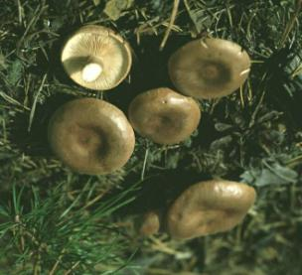
Груздь
Название груздя происходит от слова «груда».Эти грибы растут плотно прижавшись друг к другу, кучками, грудами, сгрудившись.

Slide 6
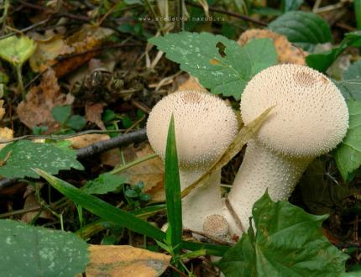
Дождевик
Этот круглый грибок
Так похож на колобок.
К тёплым дождикам привык,
Он зовётся дождевик.
А когда грибок созреет
Он немного потемнеет,
В воздух выбросит дымок
Круглый славный колобок.

Slide 7
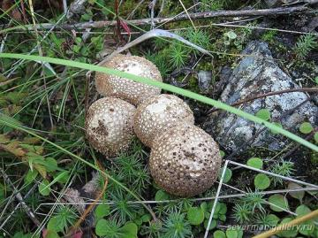
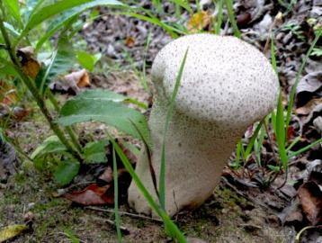
Дождевик
Дождевики совсем непохожи на другие грибы. У них нет ни шляпки, ни ножки. Поверхностный слой у них двойной. Когда гриб созревает, его называют «дедушкиным дымком», «пузатым пыльником». Почему? Да если наступить на зрелый гриб-дождевик ногой, то кожура лопается, выбрасывая тёмный дымок.

Slide 8
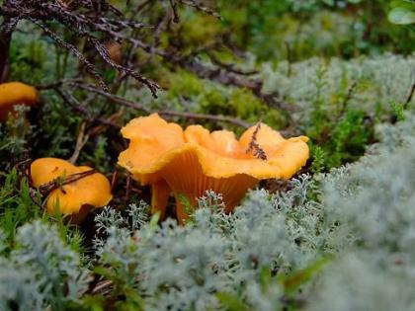
Лисички
Заплели косички
Рыжие лисички,
Разбежались стайкой
По лесной лужайке.
Нас с тобой грибы зовут:
«Посмотрите-ка, мы тут!»

Slide 9
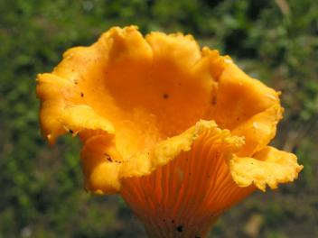
Лисички
Эти некрупные, но крепкие и ароматные грибы своей ярко-жёлтой или золотисто-рыжей окраской напоминают лису, потому их так и называют. Лисички растут в берёзовых рощах и лесах, где растут сосны и ели, берёзы и осины (смешанные леса). Лисички- ранние грибы. Собирают их уже в июле.

Slide 10
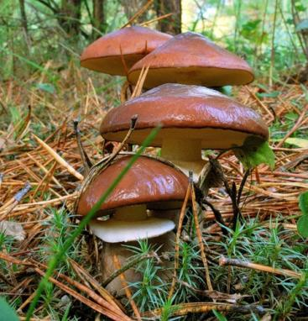
Маслята
Выросли маслята –
Дружные ребята.
Шляпки маслянистые,
Нежно-золотистые,
Словно блинчики румяны
Разбежались по полянам.

Slide 11
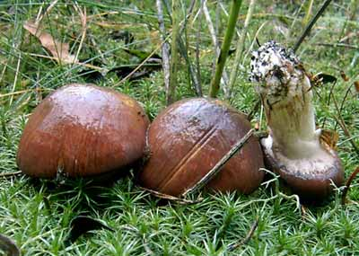
Маслята
В самом деле, шляпка у маслёнка будто смазана маслом, она блестит и напоминает румяный блин. Отсюда и название. Маслята чаще всего растут на солнечных сосновых опушках, где земля густо усыпана высохшими сосновыми иголками.

Slide 12
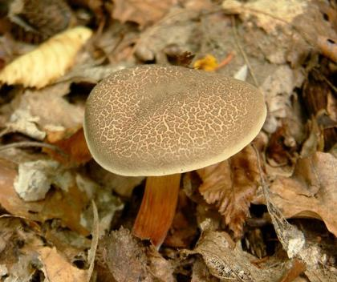
Моховик
Моховик, моховик
Жить на мхах густых привык.
Утром умывается
Он росой студёной,
Ночью укрывается
Тёплым мхом зелёным.
Прячется во мху от нас –
Не увидит зоркий глаз!

Slide 13
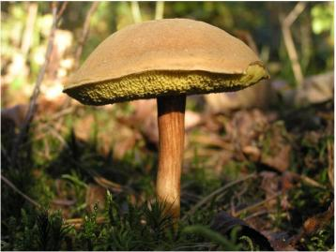
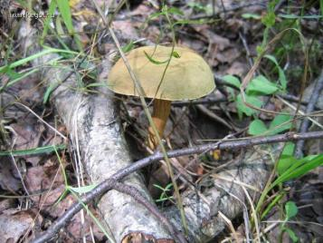
Моховик
Грибы моховики чаще растут среди зелёных мягких мхов. Народ давно заметил: «Всяк моховик жить во мху привык». И название своё моховик получил от слова «мох». Моховики живут во влажных местах смешанных лесов.

Slide 14
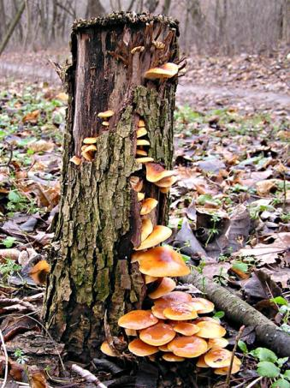
Опята
Бродит солнце в чаще хвойной,
Капельки смолы блестят,
На берёзе сухостойной
Я нашла семью опят.
Мама, папа, сёстры, братцы –
Взрослые и малыши,
Словно вышли прогуляться
Жители лесной глуши.

Slide 15
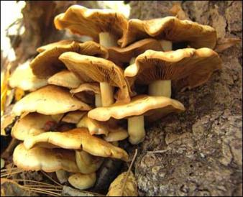
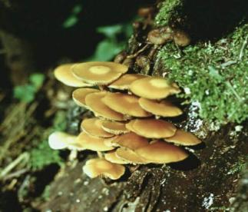
Опята
В конце августа – в начале сентября на пнях и сухостойных деревьях появляются большие дружные семейки опят. Иногда на одном пне их так много, что можно сразу наполнить большую корзину! Опёнок потому так и называется, что любит расти на пнях.

Slide 16
Подберёзовик.
Под берёзкой белой –
Подберёзовик смелый.
Он берёзы сын родной,
Вырос летнею порой.
Встал на длинной стройной ножке,
Так и просится в лукошко!.

Slide 17
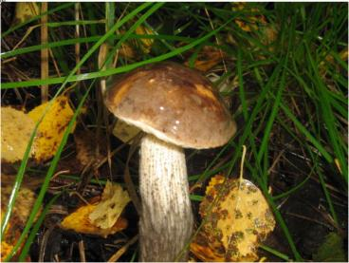
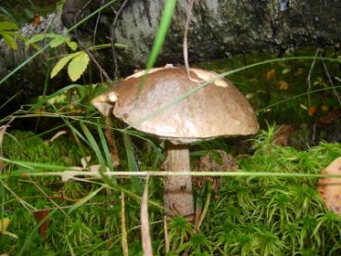
Подберёзовик.
Подберёзовик часто встречается в лесах с берёзами, берёзовых рощах, за что получил свое название. Появляется в первой половине лета и встречается до осени.

Slide 18
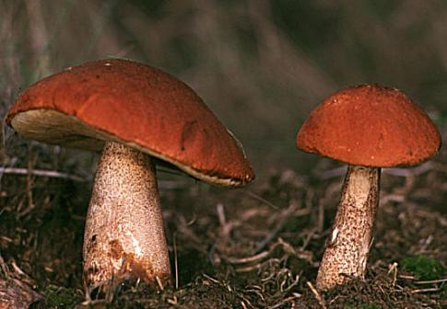
Подосиновик
Как фонарик-светофор,
Что зажёгся красным светом,
Украшает старый бор
Гриб и осенью, и летом.
Он растёт в березняках
И в густом осиннике.
Срезал я, держу в руках
Крепкий подосиновик.

Slide 19
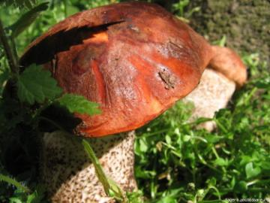
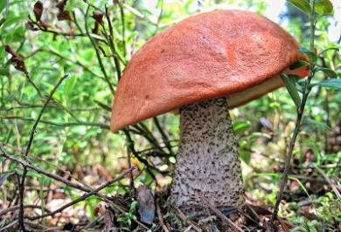
Подосиновик
Своё название гриб получил, потому что растёт под осинами. А почему? Да потому, что осенние листья осин то багряные, то розовато-красные, и грибы нелегко заметить среди яркой опавшей листвы. «Любят грибы за нос водить»-говорят люди. Думаешь, что это гриб – а это листик, прилипший к сухому сучку.

Slide 20
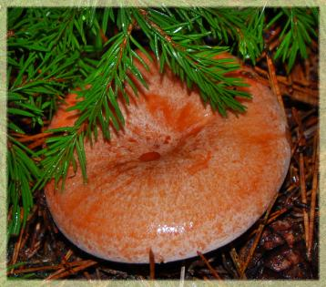
Рыжик
По лесу иду и вижу
Под сосной грибочек рыжий,
Подойду к нему поближе:
- Так ведь это рыжий рыжик!

Slide 21
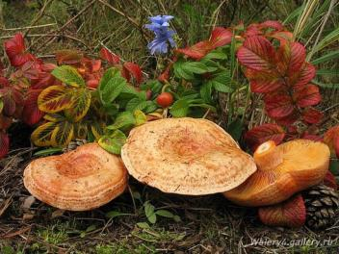
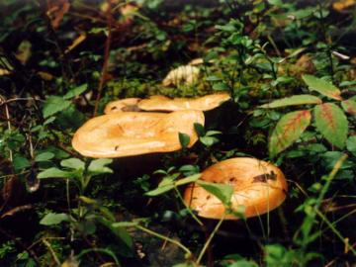
Рыжик
Рыжики – самые любимые грибы русского народа. Рыжик недаром так называется. И шляпка, и ножка у этого гриба золотисто-оранжевая или ярко-рыжая. Рыжики – очень душистые грибы, впитавшие лесные ароматы и сосновой смолы, и росистых елей.

Slide 22
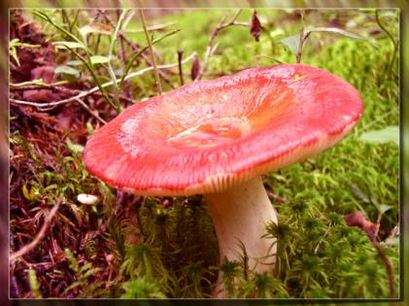
Сыроежка.
Тихо по лесу иду,
Сыроежки в мох кладу.
Шляпки у них разные –
Зелёные и красные,
Иногда лиловые,
Словно аметисты.
Еловые, сосновые –
Да чего ж цветисты!

Slide 23
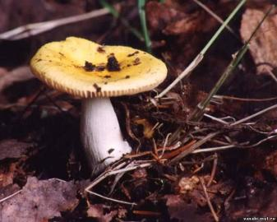
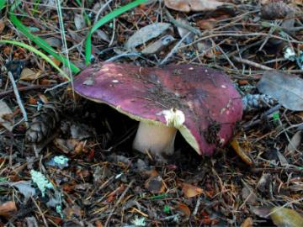
Сыроежка.
Почему шапочки сыроежек окрашены в разные цвета радуги? Да потому, что цвет шляпки зависит от места, где вырос этот гриб. Если под краснеющими осинками, то шляпки красные или лиловые, если под желтеющими берёзами, то шапочки грибов – жёлтые. Почему сыроежка так называется? А вот этого никто не знает. Ведь никто их не ест сырыми.

Slide 24
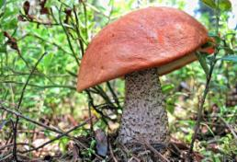
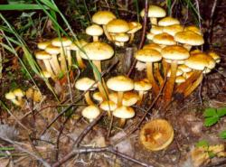
Отгадай загадки
Это гриб нарядный
Растёт с осиной рядом,
На головку надет
Ярко-красный берет.
(подосиновик)
Возле пней и на лужайке
Мы всегда гуляем стайкой.
Очень дружные ребята,
Называют нас…
(опята)

Slide 25
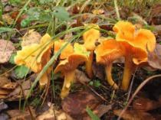
Жёлто-рыжие сестрички,
Величают нас …
(лисички)
Вот грибочек ярко-рыжий,
Вы узнали? Это…
(рыжик)
Это грибок –
Берёзы сынок.
Кто его найдёт,
Всяк в лукошко кладёт.
(подберёзовик)

Slide 26
Крепкий маленький грибок,
Маслянистый, как блинок.
(маслёнок)
Этот грибок
Похож на колобок.
К тёплым дождикам привык,
Гриб зовётся…..
(дождевик)

Slide 27
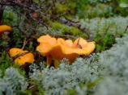
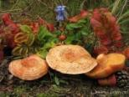
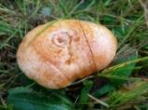
Пословицы и поговорки
1.Будет дождик – будут и грибки, а будут грибки – будут и кузовки.
2. Возле леса жить – голодному не быть.
3. Где гриб вырос, там его и берут.
4.Кто любит земле кланяться, без грибов не останется.
5. Кто пораньше встаёт, тот грибки
в кузов кладёт.
6.Не поклонись грибу до земли, не поднять его в лукошко.

